Slide 1
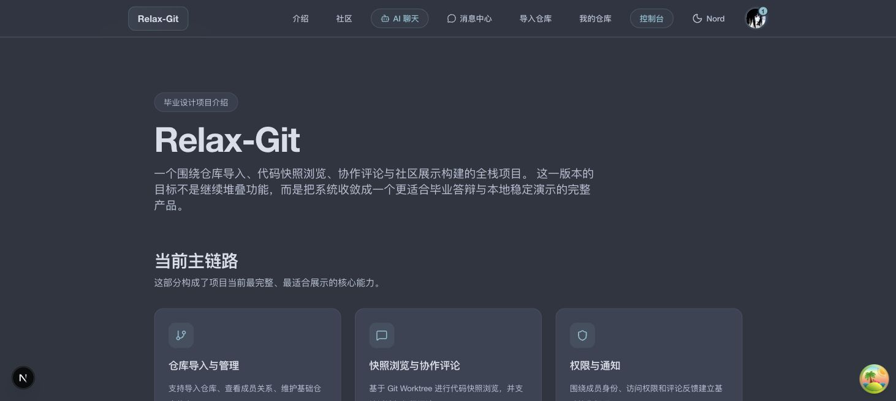
Relax-Git
基于 Web 的线上代码仓库智能社交平台
围绕仓库导入、快照浏览、代码讨论、通知私信、AI 辅助与管理观察构建完整演示链路。
智能2201
石政飏
本地演示
真实页面截图
本机 localhost:3000 演示环境
毕业设计答辩 · 图文证据来自本机真实页面截图
Notes:
约20秒：本页说明课题名称和定位，强调 Relax-Git 不是普通代码托管，而是围绕代码仓库构建导入、浏览、讨论、消息、AI 与管理观察的一体化本地演示系统。

Slide 2
Relax-Git
02
01 / 选题定位
课题背景与建设目标
面向代码仓库学习与协作场景，构建集导入、浏览、讨论、消息与智能辅助于一体的本地演示系统。
导入仓库
生成快照
浏览代码
评论通知
好友私信
运营观察
研究主线
围绕仓库内容组织社区互动与代码讨论。
验证路径
通过所有者、成员、普通用户三类视角验证权限边界。
论文对应：3.1 系统业务流程、3.4 功能需求分析
Notes:
约25秒：本页说明课题建设目标，按从左到右的链路呈现：导入仓库提供内容来源，快照让代码可浏览，评论和通知让讨论闭环，好友私信延伸交流，控制台提供运行观察。

Slide 3
Relax-Git
03
02 / 系统设计
系统总体架构
PostgreSQL
Next.js Web
NestJS API
Go Worker
Git / Worktree
Redis / BullMQ
• Web 前端负责页面交互，API 服务负责认证、仓库、社区、评论、消息等业务接口。
• Redis 队列承接仓库快照任务，Go Worker 异步执行 Git 克隆、worktree 与 bundle 生成。
• PostgreSQL 持久化用户、仓库、快照和互动数据；本地容器环境支撑答辩演示。
论文对应：4.2 系统总体架构、4.7 实时通信与异步任务设计
Notes:
约30秒：本页说明架构分工。Web 负责交互，API 负责业务接口，PostgreSQL 存数据，Redis/BullMQ 做队列和状态，Go Worker 处理耗时 Git 任务。强调耗时任务异步化是为了避免导入时阻塞接口。

Slide 4
Relax-Git
04
03 / 需求追踪
角色与权限边界
fpsmeimei
001
002
管理员 / 所有者
js-snake 成员 / 好友
普通用户 / 非成员
权限验证点
同一个内部仓库在所有者、成员、非成员视角下形成不同操作边界；管理员额外拥有控制台入口。
论文对应：3.3 系统角色与用例分析、4.8 权限与安全设计
Notes:
约20秒：本页介绍演示账号。fpsmeimei 是管理员和仓库所有者，001 是 js-snake 的成员并与 fpsmeimei 是好友，002 是普通用户。后续页面会用这三个账号验证权限和社交关系。

Slide 5
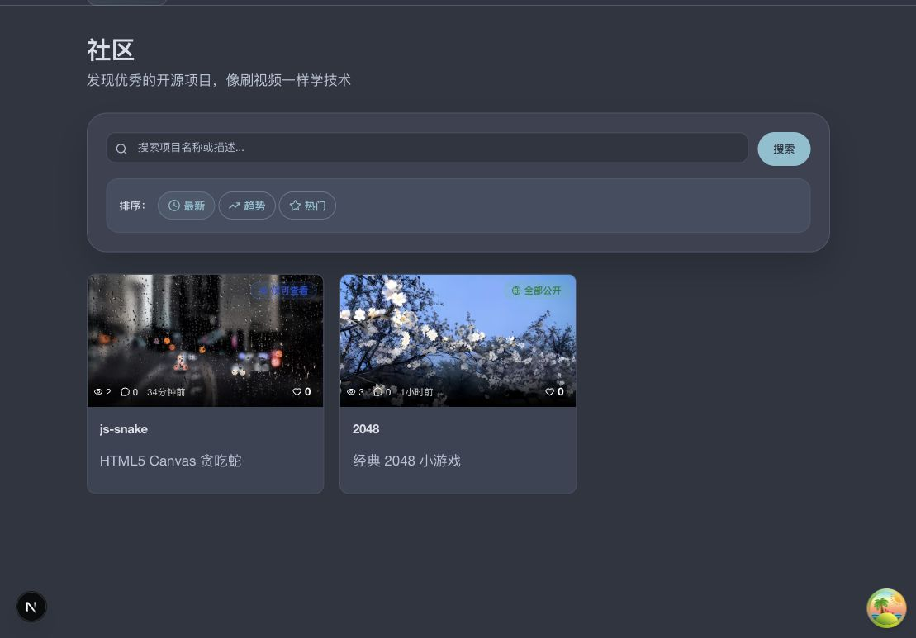
Relax-Git
05
04 / 社区内容
社区发现：公开项目与内部项目都能被发现
功能呈现
• js-snake 是内部仓库，但在社区可见。
• 2048 是公开仓库，作为普通社区内容展示。
• 搜索和排序提供基础发现能力。
论文对应：5.4 社区互动与行级评论模块
Notes:
约25秒：本页说明社区页是仓库进入平台互动链路的入口。这里同时展示公开仓库 2048 和内部仓库 js-snake，证明内部仓库不是私有不可见，而是公开可见但有评论权限边界。

Slide 6
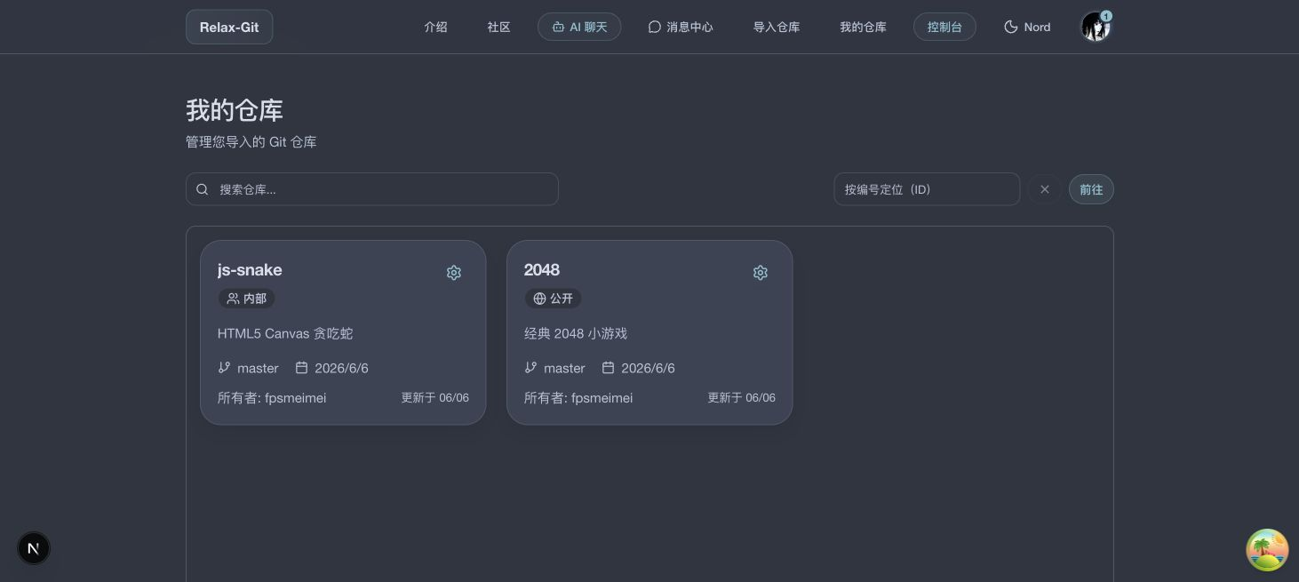
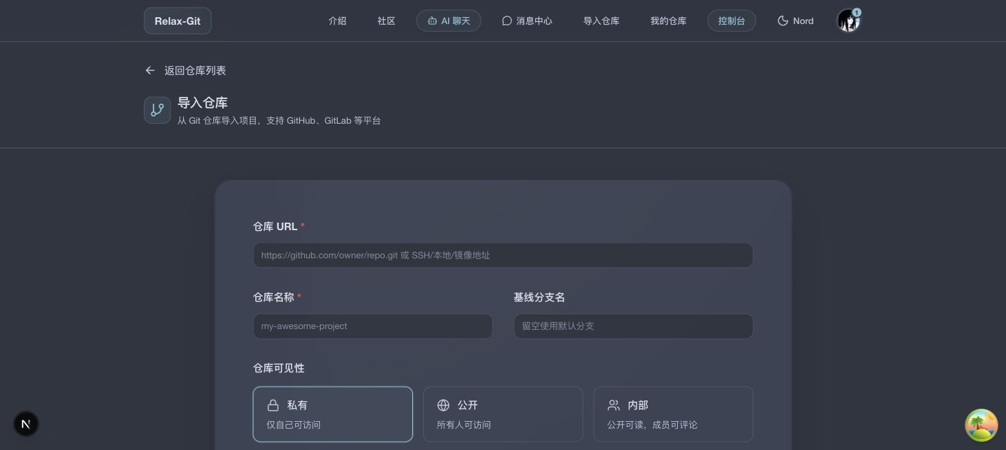
Relax-Git
06
05 / 内容来源
仓库导入与个人仓库管理
导入解决内容来源问题；快照解决代码内容可浏览问题。
论文对应：5.2 仓库导入与仓库管理模块
Notes:
约25秒：左侧是我的仓库，右侧是导入表单。本页流程：用户提交 Git 地址，系统校验地址、读取分支、创建仓库记录，再创建基础快照任务，由 Worker 后台处理。

Slide 7
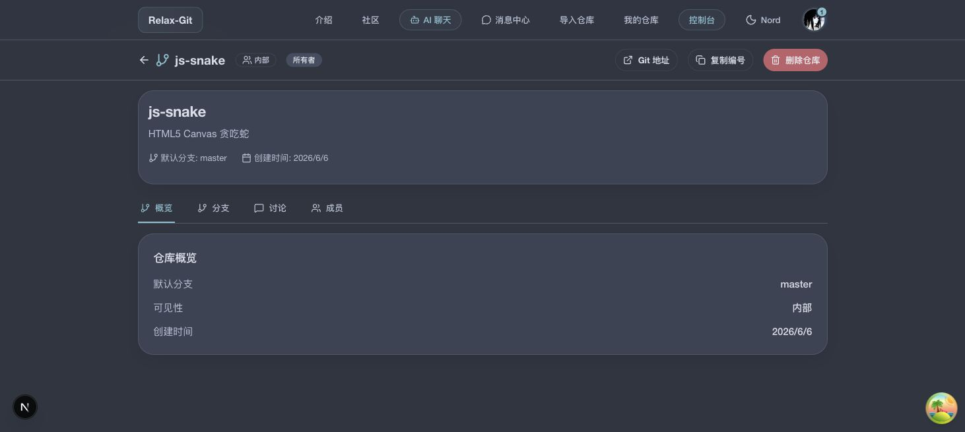
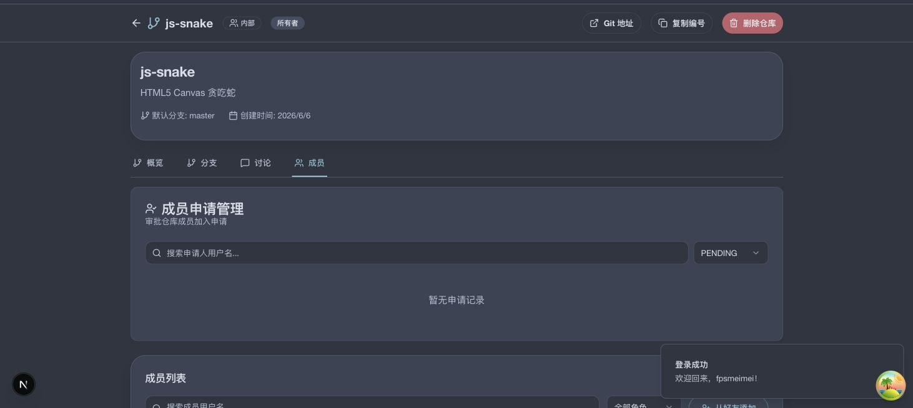
Relax-Git
07
06 / 成员系统
内部仓库权限：公开可见，成员参与
内部仓库
所有者
成员申请
js-snake 用于答辩演示内部仓库：社区可见，但评论和成员操作由成员关系约束。
论文对应：3.3 角色用例、4.8 权限与安全设计
Notes:
约25秒：本页展示内部仓库和成员管理。js-snake 是内部仓库，所有者 fpsmeimei 可以进入成员页处理申请和成员列表。001 是成员，所以后面可以作为成员视角访问。

Slide 8
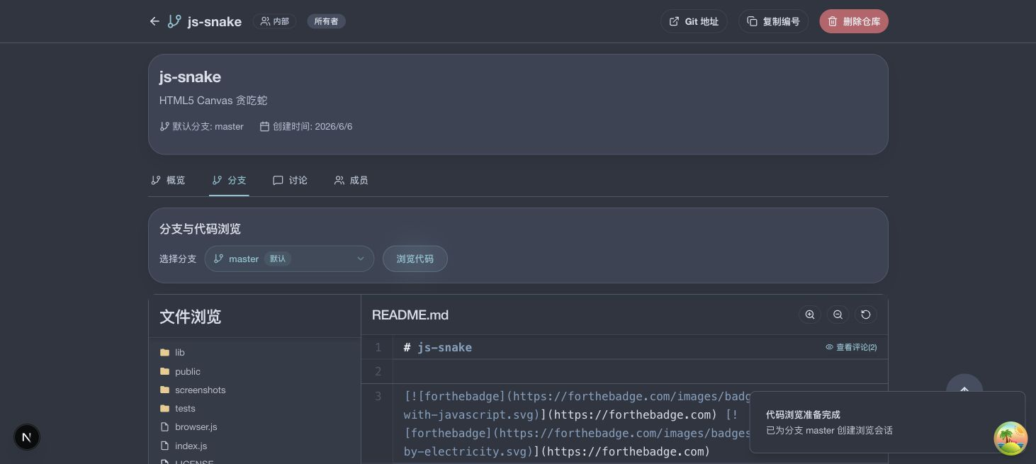
Relax-Git
08
07 / 核心特色
快照代码浏览：文件树、代码内容与行级入口
论文对应：5.3 快照生成与代码浏览模块、5.4 行级评论模块
Notes:
约35秒：本页展示系统核心代码浏览能力，包括左侧文件树，右侧 README 代码内容和行号，右上有查看评论入口。说明快照让导入后的 Git 仓库能在 Web 页面中稳定浏览，并支撑文件级和行级讨论。

Slide 9
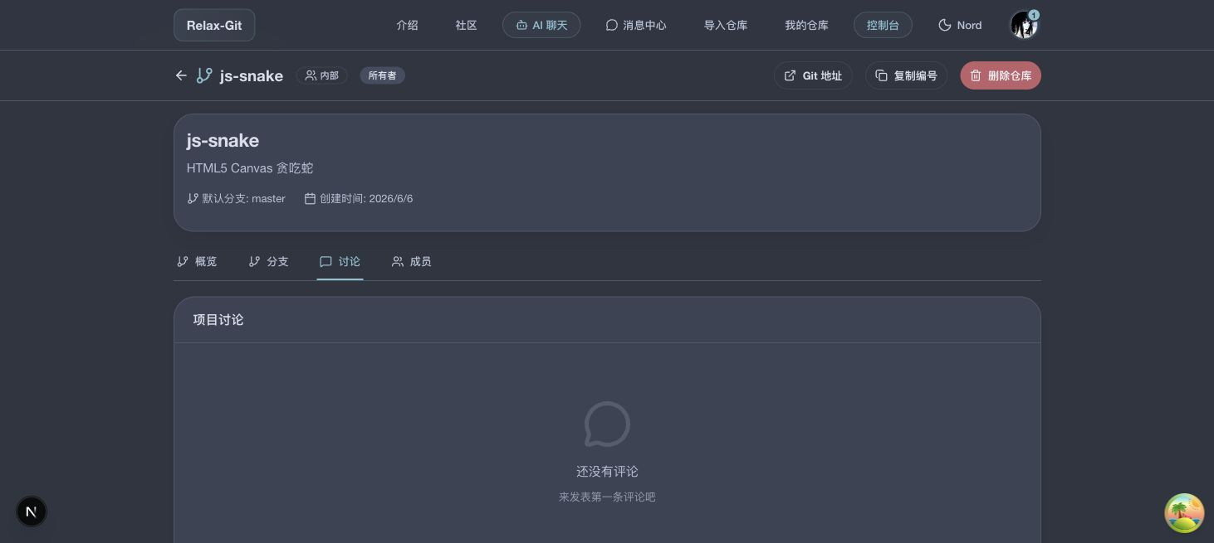
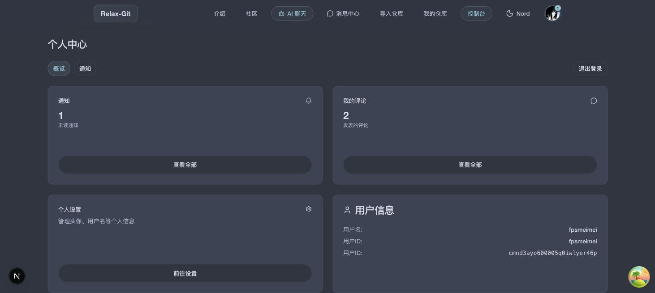
Relax-Git
09
08 / 互动闭环
评论与通知：讨论后的持续回流
评论、回复、点赞和解决状态触发通知，避免讨论沉没在单个页面里。
论文对应：5.4 社区互动与行级评论模块、5.5 通知模块
Notes:
约25秒：本页展示讨论和通知闭环。评论区承接围绕仓库或代码的讨论，个人中心展示通知和我的评论，用户不需要反复查找原页面也能继续参与讨论。

Slide 10
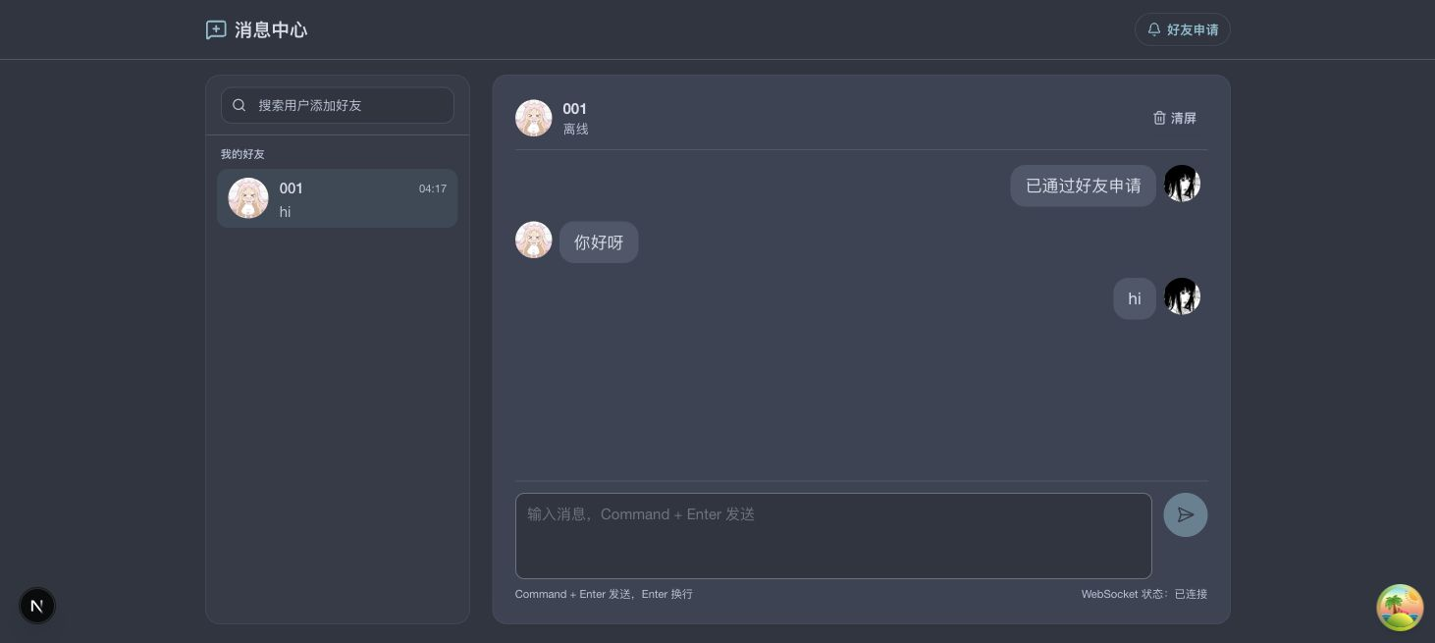
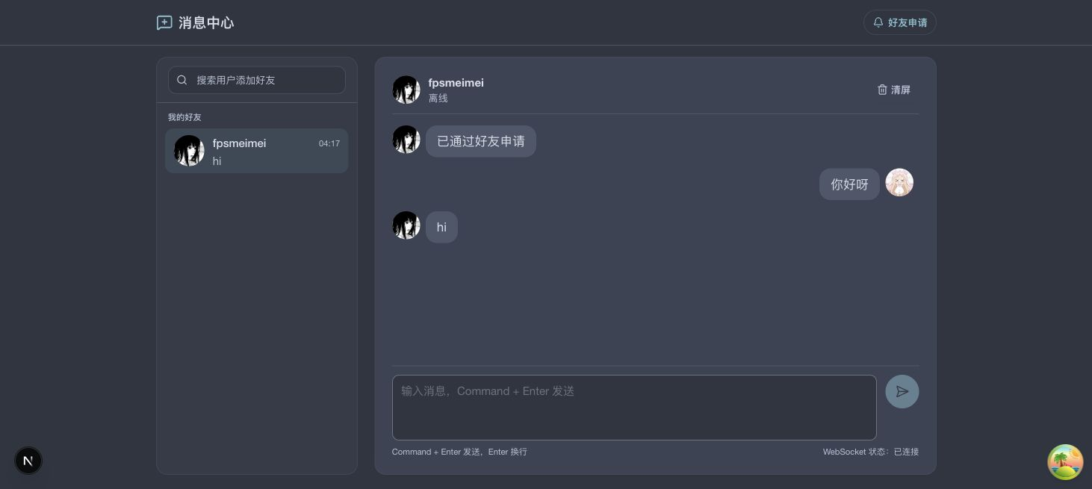
Relax-Git
10
09 / 关系层
好友与私信：从公开讨论延伸到开发者连接
好友关系
私聊会话
未读消息
论文中明确保留 DIRECT 私聊，冻结群聊创建，避免偏离代码仓库社交主线。
论文对应：5.5 好友与私信模块
Notes:
约25秒：本页说明好友和私信不是泛聊天，而是公开代码讨论之后的轻量关系延伸。这里展示 fpsmeimei 与 001 的好友私聊和未读消息能力。

Slide 11
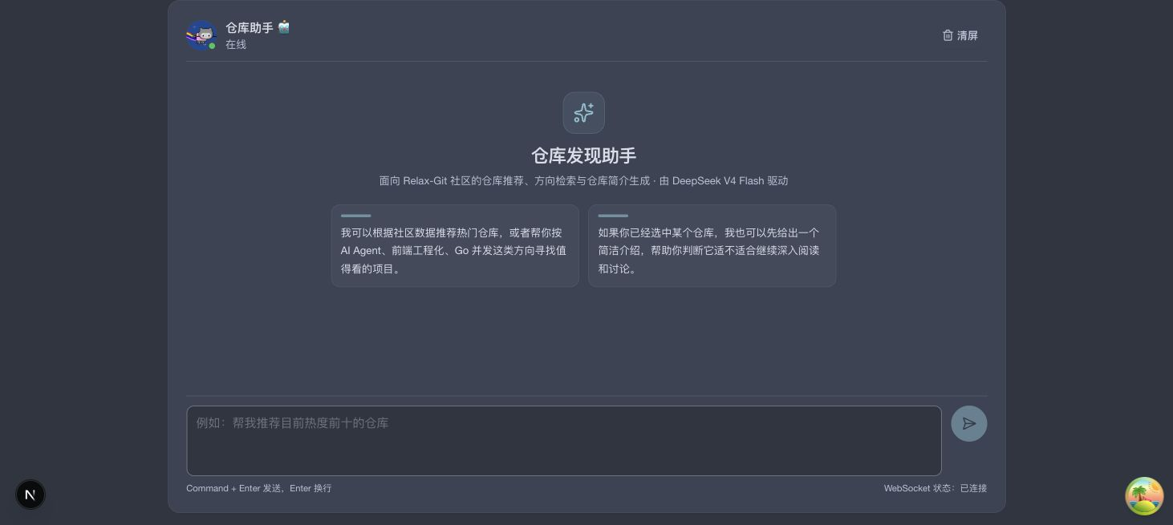
Relax-Git
11
10 / 智能辅助
AI 仓库小助手：服务仓库发现与理解
能力边界
• 热门仓库推荐
• 按技术方向查找仓库
• 仓库简介生成
• 聚焦仓库发现场景
论文对应：5.6 智能仓库助手
Notes:
约25秒：本页说明 AI 仓库小助手的边界。它主要服务仓库发现和仓库理解，包括热门推荐、按技术方向查找和生成简介，不把它包装成无边界的通用聊天机器人。

Slide 12
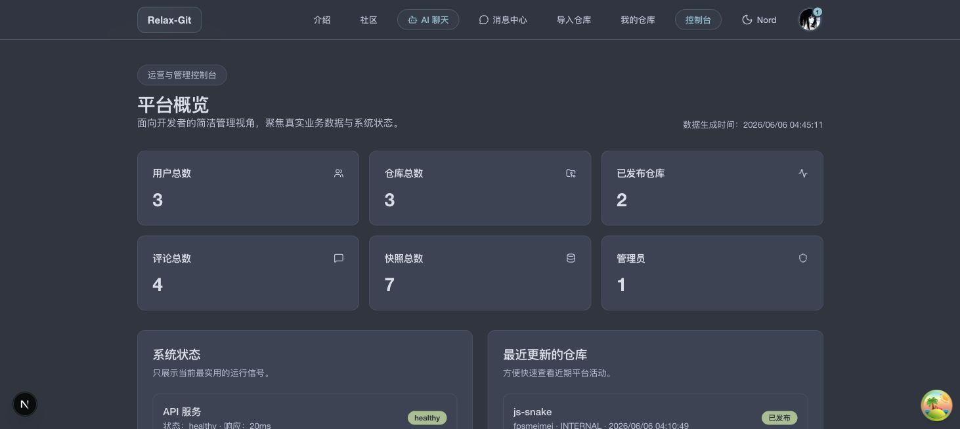
Relax-Git
12
11 / 管理端
运营控制台：答辩演示的系统观察面
控制台内容
• 用户、仓库、评论、快照统计
• 最近仓库与最近评论
• API / Worker / DB / Redis 状态
• 仅管理员可见
论文对应：5.6 运营控制台
Notes:
约25秒：本页展示管理员视角。控制台不是复杂后台 CMS，而是答辩和日常观察用的管理面，能看到用户、仓库、评论、快照，以及 API、Worker、数据库、Redis 的状态。

Slide 13
Relax-Git
13
12 / 总结
测试结论与答辩演示路径
✓
仓库导入
Git URL、分支读取、快照任务
✓
社区发现
公开仓库与内部仓库展示
✓
权限边界
fpsmeimei / 001 / 002 三视角
✓
代码浏览
文件树、README、行号和评论入口
✓
互动闭环
评论、通知、好友、私信
✓
管理观察
控制台统计与服务状态
最终呈现：一个以代码仓库为核心，具备内容管理、代码浏览、社区互动、关系消息、AI 辅助和管理观察能力的本地可运行系统。
论文对应：第6章 系统测试、第7章 总结与展望
Notes:
约25秒：本页收束总结，按六个验证点快速回顾：导入、社区、权限、代码浏览、互动、控制台。最后强调系统已经形成完整本地演示闭环，符合毕业设计对功能实现和可演示性的要求。

